Slide 1
ПЛАНИРАНЕ НА ПОСЕЩЕНИЕТО ЗА МОНИТОРИНГ

Slide 2
ПЛАНИРАНЕ НА ПОСЕЩЕНИЕТО ЗА ИЗСЛЕДВАНЕ
Методът за намиране на информация може да се различава в зависимост от състоянието на напредъка на избрания проект...
ПРОЕКТЪТ НЕ Е СТАРТИРАН
ПРОЕКТЪТ СЕ ИЗПЪЛНЯВА
ПРОЕКТЪТ Е ЗАВЪРШЕН

Slide 3
ПЛАНИРАНЕ НА ПОСЕЩЕНИЕТО ЗА ИЗСЛЕДВАНЕ: ПРОЕКТЪТ НЕ Е СТАРТИРАН
ПРОЕКТЪТ НЕ Е СТАРТИРАН
Състояние на плащанията: 0 %.
Посещение за анализ/разследване:
Защо работите все още не са започнали?
Важно е:
да вземете интервю от ръководителите на проекта и да разширите изследването с допълнителни документи, за да възстановите административната история на проекта и причините за липсата на напредък.

Slide 4
ПЛАНИРАНЕ НА ПОСЕЩЕНИЕТО ЗА ИЗСЛЕДВАНЕ: ПРОЕКТЪТ СЕ ИЗПЪЛНЯВА
ПРОЕКТЪТ СЕ ИЗПЪЛНЯВА
Мониторинг в движение, за да проверите: ...как протичат работите? ...на какъв етап са? ...какви проблеми са възникнали? ...колко време остава до завършването на проекта?

Slide 5
ПЛАНИРАНЕ НА ПОСЕЩЕНИЕТО ЗА ИЗСЛЕДВАНЕ: ПРОЕКТЪТ Е ЗАВЪРШЕН
ПРОЕКТЪТ Е ЗАВЪРШЕН
Тестване на услугата… за да се анализира въздействието ѝ
върху територията.

Slide 6
ОРГАНИЗИРАНЕ НА ПОСЕЩЕНИЕТО
ЗА МОНИТОРИНГ

Slide 7
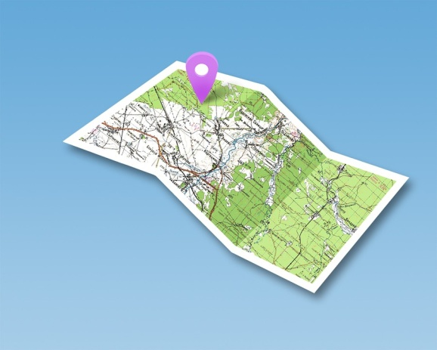
ПЛАНИРАНЕ НА ПОСЕЩЕНИЕТО ЗА МОНИТОРИНГ
ПРАКТИЧЕСКА ОРГАНИЗАЦИЯ
За да организирате посещението за мониторинг, трябва:
да определите часа на посещението и да го съгласувате с органа, който управлява мястото (ако достъпът е ограничен)
да създадете и да отпечатате карта на експедицията
(създаване на маршрут и определяне на етапите).

Slide 8
ПЛАНИРАНЕ НА ПОСЕЩЕНИЕТО ЗА МОНИТОРИНГ
РАЗРЕШЕНИЯ И РАЗРЕШИТЕЛНИ
За ученици (непълнолетни)
Разрешения от родителите за напускане на училищната сграда.
За места
Разрешение за посещение на обекти (ако са затворени за обществено ползване), специални разрешителни за места с ограничен достъп.
За лицата, които ще бъдат интервюирани
Копие на информацията относно използването на лични данни,
разрешения за използване на снимки и видео изображения.

Slide 9
ПЛАНИРАНЕ НА ПОСЕЩЕНИЕТО ЗА МОНИТОРИНГ
ИНТЕРВЮТА
Организация и разпределяне на ролите:
кой ще задава въпросите
кой ще проверява часа за изпълнение на всички планирани посещения
кой ще раздава анкетите
кой ще записва данните за контакт на анкетираните.

Slide 10
ПЛАНИРАНЕ НА ПОСЕЩЕНИЕТО ЗА МОНИТОРИНГ
ПРАВЕНЕ НА СНИМКИ И ЗАСНЕМАНЕ НА ВИДЕО МАТЕРИАЛИ
Организация и разпределяне на ролите:
Видео запис на интервютата:
решете кой ще държи камерата (или смартфона).
Аудио запис на интервютата:
решете кой ще държи диктофона (или смартфона).
Фотографска и видео документация на посещението (и класа) по време на посещението, със снимки на важни подробности за изпълнението на проекта.

Slide 11
ПЛАНИРАНЕ НА ПОСЕЩЕНИЕТО ЗА МОНИТОРИНГ
ИЗПРАЩАНЕ НА СЪОБЩЕНИЯ НА ЖИВО
По време на посещението за мониторинг
решете на кого ще възложите да документира изследването
с директни съобщения в акаунта на екипа.

Slide 12
ПЛАНИРАНЕ НА ПОСЕЩЕНИЕТО ЗА МОНИТОРИНГ
НЕЩАТА, КОИТО ВСИЧКИ ТРЯБВА ДА ИМАТ
Копие от графика на посещението, разпределение на ролите
смартфони (колкото повече, толкова по-добре)
копие от въпросите за интервюто
множество копия на плана за събиране на друга информация по време на изследването
химикалки и листа/тетрадки за срещите.

Slide 13
ПЛАНИРАНЕ НА ПОСЕЩЕНИЕТО ЗА МОНИТОРИНГ
БРАВО! ГОТОВИ СТЕ ЗА ПРОУЧВАНЕТО!

Slide 14
ПЛАНИРАНЕ НА ПОСЕЩЕНИЕТО ЗА МОНИТОРИНГ

